Slide 1

Анатолій Григорук
«Той ще не музи́ка, хто в дудку дме»
Читання
Робота з дитячою книжкою
2 клас

Slide 2
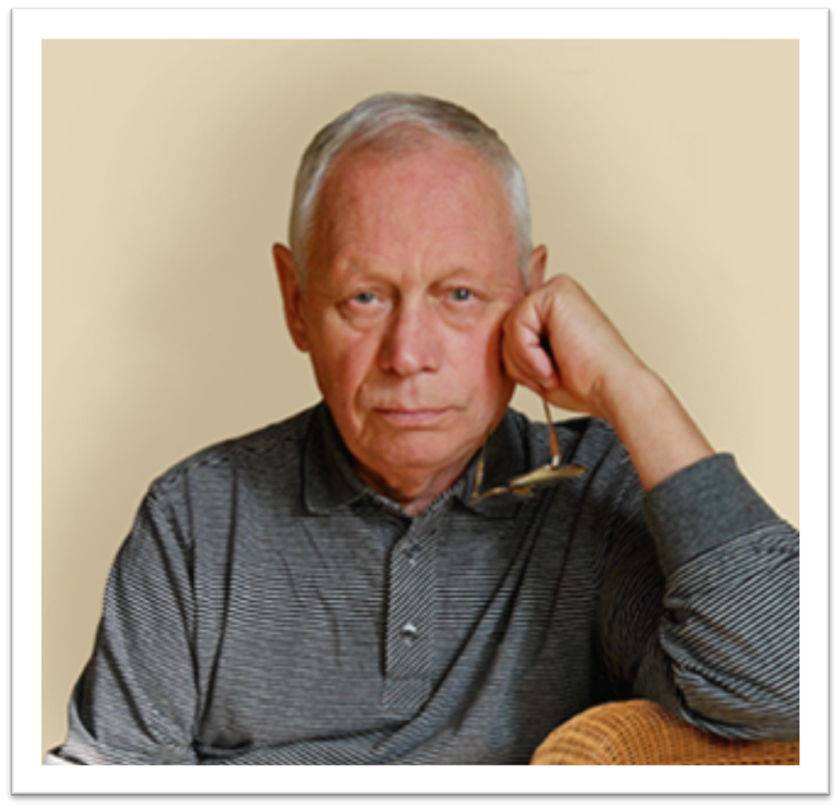
Анатолій Григорук
Український письменник
Член Національної спілки письменників
Заслужений журналіст України
Відмінник народної освіти
Лауреат премії ім. Наталі Забіли.

Slide 3
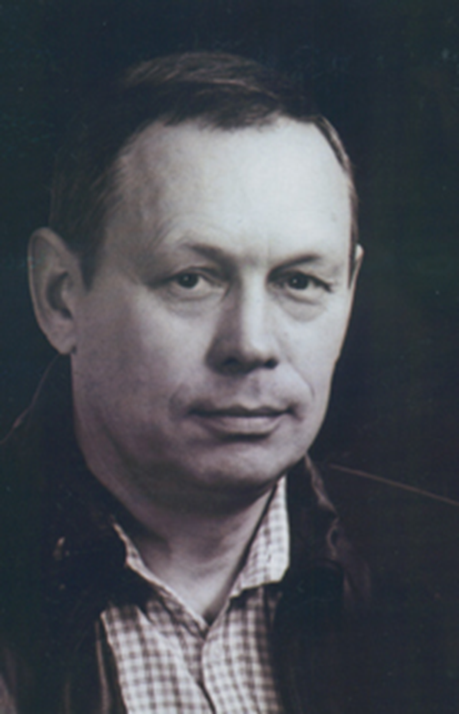
Біографія
Народився 20 березня 1932 року в селі Махаринцях на Вінниччині в родині службовця.
1950 року закінчив Бердичівську середню школу.
1956 - філологічний факультет Київського державного університету ім. Тараса Шевченка.

Slide 4







Твори письменника

Slide 5
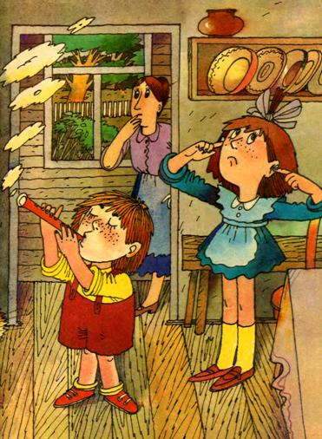
«Той ще не музика, хто в дудку дме»

Slide 6
Стіна слів
З’ясуй значення слів:
Читай слова, правильно наголошуй виділений склад
Обійстя– садиба, двір.
Сторопіти – розгубитися, збентежитися від несподіванки.
Церемонно – підкреслено ввічливо.
Невдовзі – скоро, через невеликий проміжок часу.
Оглушливо – дуже голосно.

